Slide 1
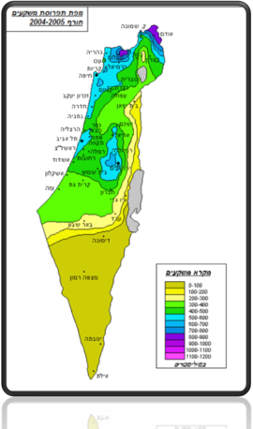
המים בישראל
Notes:
‹#›

Slide 2
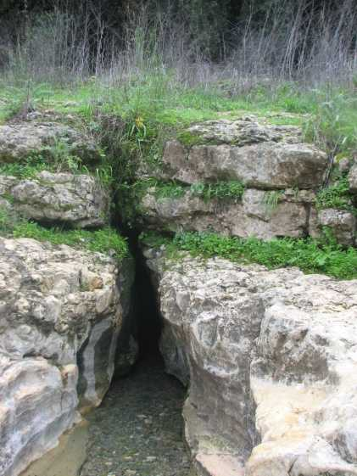
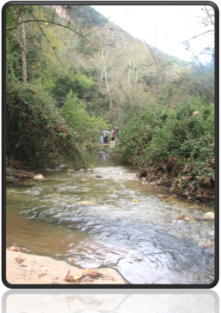
מושגים
מקורות מים עיליים
המים הזורמים על פני הקרקע בנחלים, בנהרות ונובעים במעיינות.
למים עיליים נקרא גם בשם נגר עילי.

Slide 3
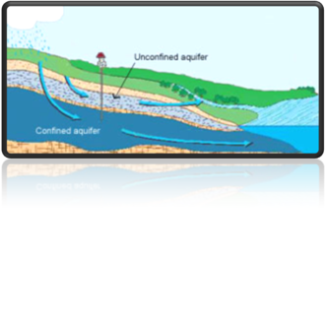
מושגים
אקוויפר
שכבת סלע נקבובית או סדוקה מתחת לפני הקרקע האוגרת מים. מי התהום נאגרים בנקבוביות שבין הגרגירים.
* דוגמאות לסלעי אקוויפר: גיר, דולומיט, אבן חול * מים באקוויפר נקראים גם מי תהום או נגר תחתי.

Slide 4
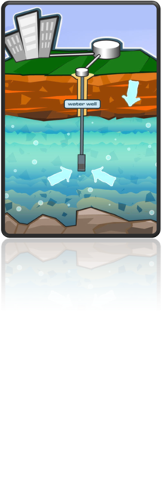
מושגים
אקוויקלוד
שכבת סלע אטימה למים. מי התהום אינם יכולים לחלחל דרכה ומצטברים מעליה.
* דוגמאות לסלעי אקוויקלוד: חרסית, חוואר, מוצא, קירטון * סלעים אלו בנוים מגרגירים דקים וזעירים הסופחים מים מהר מאוד וכך מתרחבים הופכים להיות אטומים למים.

Slide 5
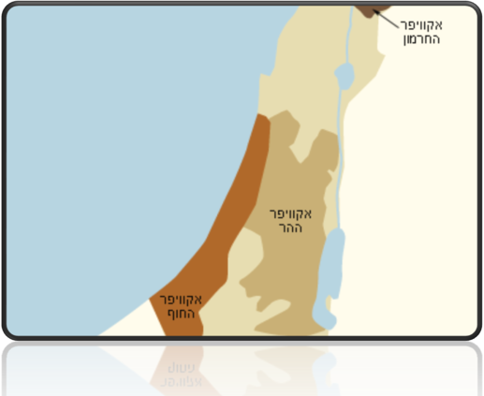

Slide 6
מושגים
מי תהום
מים שנאגרו בקוויפר, כתוצאה מחלחול המים אל תוך הקרקע והסלעים החדירים למים עד שהם מגיעים לאקוויקלוד ונאגרים מעליה.
* מי התהום משמשים גם כמאגר מים עונתי ורב שנתי לניצול/ * מי תהום כוללים בין ביתר גם: מי גשמים, שטפונות, מי קולחין, החדרה ומים מושבים (יוסבר בהמשך).

Slide 7
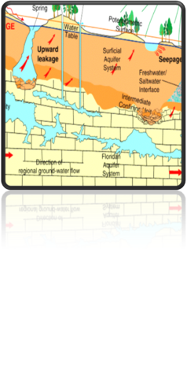
מושגים
מי תהום פוסיליים
מאגר מי התום עתיק שמעליו שקעו סלעים שאינם חדירים למים. מאגר זה אינו ניתן למילוי חוזר ומים אלו משמשים כאוגר חד פעמי.
* מים פוסיליים הינם מים הכלואים במעבה האדמה.

Slide 8
מושגים
החדרה
החדרה מכוונת של מים לאקוויפר כדי לשפר את איכות מי התהום או לשפר את מאזן המים
* מאזן מים – היחס בין סך כל המים הזמינים לבין סך המים המנוצלים.

Slide 9
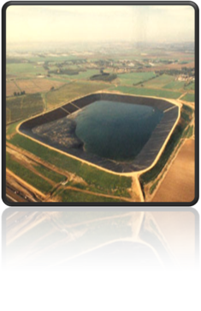
מושגים
מאגר מים תפעולי
מאגר מים שכמות המים השנתית הנשאבת ממנו זהה לכמות המים הנאגרת בו באותה שנת גשמים.
* בשנה גשומה אפשר לשאוב הרבה מים ובשנה שחונה, מעט.

Slide 10
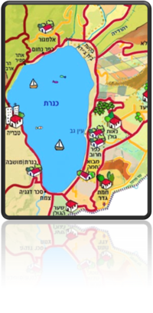
מושגים
מאגר מים רב שנתי
מאגר מים שאפשר לשאוב ממנו מים גם בשנים שחונות. במצב של גירעון, החדרה מכוונת מכסה את כמות המים שנשאבו.
* הכנרת למשל משמשת גם כמאגר מים רב שנתי. * מאגרי מים יכולים להימצא גם מתחת לפני הקרקע.

Slide 11
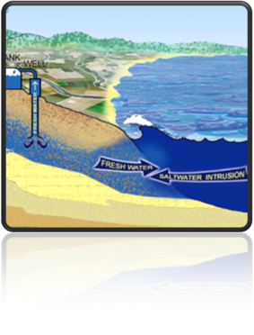
1/20 המים בישראל
מושגים
הפן הבייני
אזור קו המגע באקוויפר
החוף בין מי התהום המתוקים שמקורם ביבשה למי המלוחים שמקורם בים.
* הפן הבייני יכול לזוז בהתאם לכמות שאיבת המים המתוקים או בהתאם לכמות המשקעים.

Slide 12
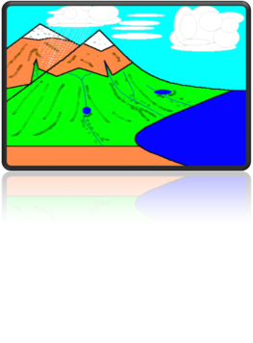
1/20 המים בישראל
מושגים
קו פרשת המים
קו דמיוני המסומן במפה בלבד, ועובר לאורך שיאי הרים ורכסים.
קו פרשת המים מסמן את מקום ההפרדה בין נהרות ונחלים הזורמים לכיוון אחד, לבין אלה הזורמים לכיוון האחר

Slide 13
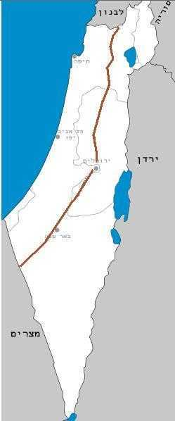
"קו פרשת המים הארצי" הוא קו פרשת המים המחלק את ישראל לאורכה, ומפריד בין מי גשמים המתנקזים לירדן, לים המלח ולערבה במזרח, ובין אלו המתנקזים לים התיכון במערב.
* נזכור שיש גם קו פרשת מים נוספים בכל מיני נקודות במפה.

Slide 14
1/20 המים בישראל
מושגים
אגן ניקוז / אגן היקוות
השטח שממנו נאספים ומתנקזים מים עיליים מהנקודות הגבוהות אל אפיקי הנחלים והמתנקזים לנחל מרכזי.
* הפן הבייני יכול לזוז בהתאם לכמות שאיבת המים המתוקים או בהתאם לכמות המשקעים.
Notes:
‹#›

Slide 15
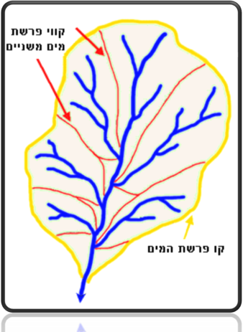
Notes:
‹#›

Slide 16
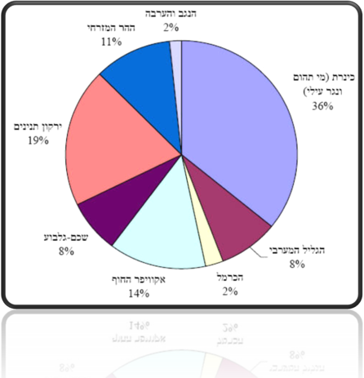
תרשים: מילוי חוזר שנתי ממוצע לכל אחד מהאגנים השונים
Notes:
‹#›

Slide 17
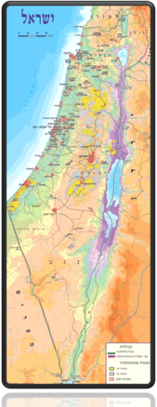
מושגים
בסיס סחיפה
הנקודה הנמוכה אליה זורמים מים באגן הניקוז.
בישראל יש שני בסיסי סחיפה עיקריים: א. בסיס סחיפה מערבי: הים התיכון. ב. בסיס סחיפה מזרחי: ים המלח.
Notes:
‹#›

Slide 18
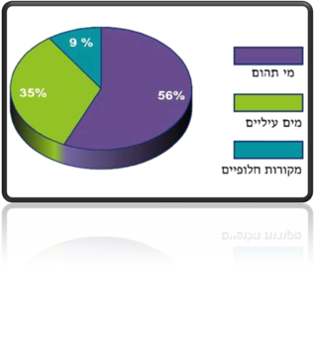
מושגים
פוטנציאל המים
כמות המים שאפשר להפיק ממקור מסויים,
בממוצע רב שנתי מבלי לגרום לנזק.
* צריכה גבוהה מכושר ההתחדשות עלולה לפגוע בכמות המים ובאיכותם. התערבות אנושית יכולה להשלים גירעון.
Notes:
‹#›

Slide 19
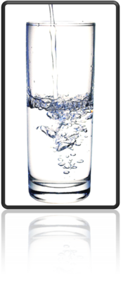
מושגים
מי שתייה
מים שבהם ריכוז הכלורידים הוא עד 400 מ"ג (מיליגרם) כלורידים לליטר והם נחשבים טובים וראויים לשתייה.
* צריכה גבוהה מכושר ההתחדשות עלולה לפגוע בכמות המים ובאיכותם. התערבות אנושית יכולה להשלים גירעון.
Notes:
‹#›

Slide 20
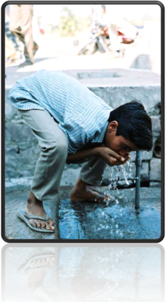
מושגים
מים שפירים
מים שבהם ריכוז הכלורידים הוא עד 500 מ"ג (מיליגרם) כלורידים לליטר והם נחשבים טובים וראויים לשתייה.
* מים אלו נקראים גם מים מתוקים.
Notes:
‹#›

Slide 21
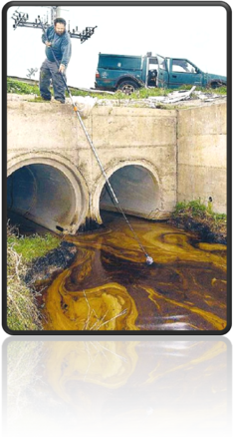
מושגים
מי שופכין
מים שנעשה בהם שימוש לגרם לזיהומם עקב שימוש ביתי או תעשייתי.
* מים אלו יוזרמו במערכת הביוב וייעשה מאמץ שלא לערבבם עם מקורות מים אחרים על מנת שלא לזהם מקורות מים טובים.
Notes:
‹#›

Slide 22
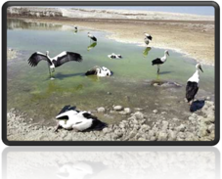
מושגים
מי שופכין
Notes:
‹#›

Slide 23
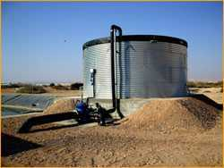
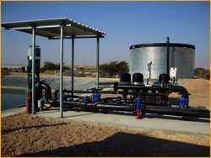
1/20 המים בישראל
מושגים
מי קולחין
מי שופכין שעברו תהליך של טיפול וטיהור ועתה הם מתאימים להשקיית גידולים חקלאיים ולתעשייה.
* מי קולחין אינם טובים לכל סוגי הגידולים. * ניתן לבצע טיהור שיניוני וכך לטהרם לשימוש לכל מטרה.
Notes:
‹#›

Slide 24
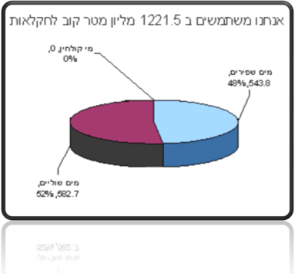
1/20 המים בישראל
מושגים
מי שוליים
כל סוגי המים שאינם שפירים כגון: מי קולחין, מים מליחים, מי שיטפונות ועוד.
Notes:
‹#›

Slide 25
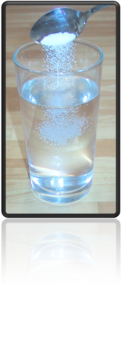
1/20 המים בישראל
מושגים
מי מליחים
מים שרמת המליחות בהם גבוהה מ-600 מ"ג כלורידים לליטר ואי אפשר להשתמש בהם להשקייה או לשימוש ביתי.
* ישנם גידולים העמידים למים מליחים (עד 2000 מ"ג). * זול יותר להתפיל מים מליחים ממי ים. * קידוחי מים רבים בנגב ובדרום מישור החוף הם מליחים.
Notes:
‹#›

Slide 26
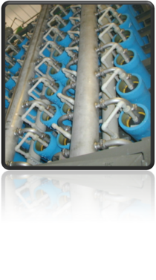
1/20 המים בישראל
מושגים
מים מותפלים
מי ים שעברו תהליך להקטנת המליחות לרמה של מים שפירים המתאימים לכל מטרה.
Notes:
‹#›

Slide 27
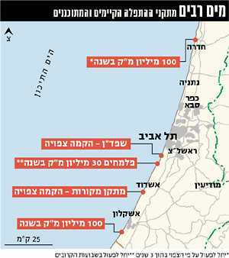
Notes:
‹#›

Slide 28
נסו את הדבר הבא: הרתיחו מי מלח בתוך סיר קטן. כשהמים ירתחו, קרבו אל אדי המים (בזהירות, שלא להיכוות מהאדים הרותחים) מכסה קר של סיר, או צלחת הפוכה. המים יתעבו לטיפות על המכסה. טעמו מהם - הם מתוקים!
מה שעשיתם הוא התפלת מים - הוצאת המלחים ממים מלוחים, על מנת לקבל מהם מים מתוקים, טובים לשתייה. השיטה שהשתמשתם בה נקראת: זיקוק מים. שיטה זאת של התפלת מים היא אחת מכמה שיטות ידועות, והיא גם העתיקה שבהן. בנוסף לשיטה זו, קיימות כיום שיטות אחרות להתפלת מים, המשתמשות בטכנולוגיות מתקדמות.
Notes:
‹#›

Slide 29
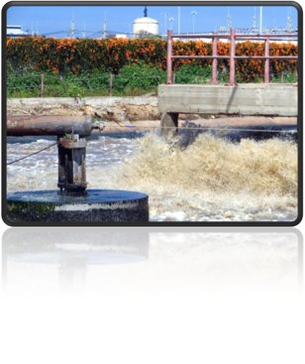
מושגים
מכון טיהור
מתקן שבו מטהרים את השפכים מן הרכיבים המזיקים.
פעולה זו מצמצמת את הנזק שהשפכים גורמים לסביבה ומאפשרת להשתמש בהם להשקייה ולעשייה.
Notes:
‹#›

Slide 30
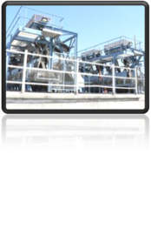
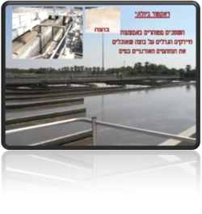
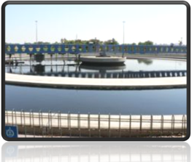
מושגים
שפד"ן
מפעל טיהור שפכי גוש דן
Notes:
‹#›

Slide 31
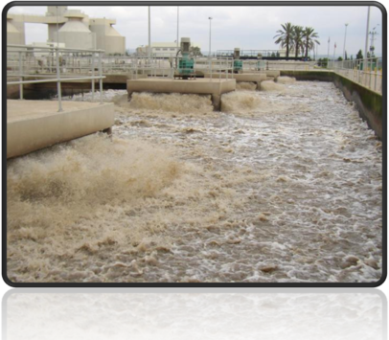
מושגים
שפד"ן
Notes:
‹#›

Slide 32
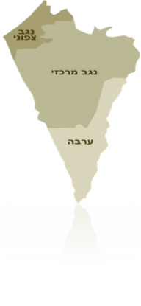
מושגים
הקו השלישי
מערכת של צינורות המובילה מי קולחין ממפעלי השפד"ן להשקיית הנגב.
Notes:
‹#›

Slide 33
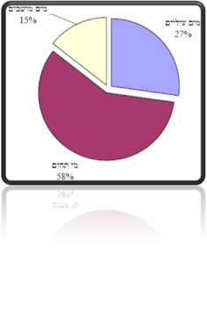
מושגים
מים מושבים
מי קולחין (מי ביוב שטוהרו) ושעברו החדרה לאקוויפר.
* המים המושבים הינם בדרך כלל באיכות טובה. * המים בקו השלישי הינם למעשה גם מים מושבים.
Notes:
‹#›

Slide 34
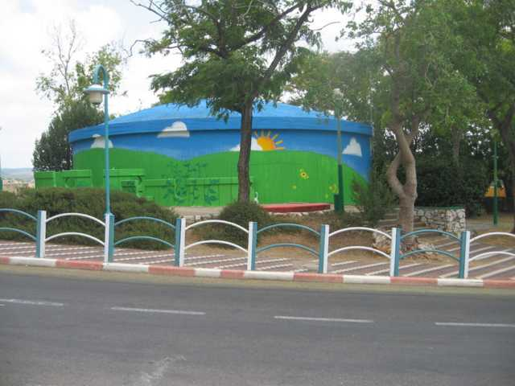
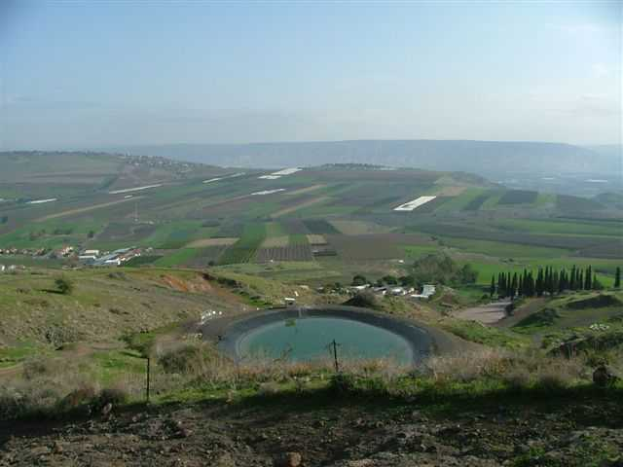
מושגים
מפעל מים אזורי
באר, מאגר מי שטפונות או מפעל לטיהור מים המשרתים אזור מסויים במדינה.
Notes:
‹#›

Slide 35
מושגים
מלמ"ק
ראשי תיבות של: מיליון מטר מעוקב.
קוב
ראשי תיבות של: מטר מעוקב
Notes:
‹#›

Slide 36
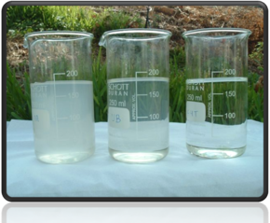
מושגים
מים אפורים
מי שופכין ביתיים שנוצרו מתהליכים כמו שטיפת כלים, בישול, כביסה ורחצה.
Notes:
‹#›

Slide 37
מושגים
קו אדום (עליון או תחתון)
מפלס עליון ותחתון של מאגר מים (הכינרת או האקוויפר). הכינרת היא אגם (מאגר) המכיל כמויות מים משתנות.
כמות המים במאגר תלויה ביחס בין כמות המים הנכנסת אליה (מגשם, נחלים) לבין כמות המים היוצאת ממנה (שאיבה, התאדות).
Notes:
‹#›

Slide 38
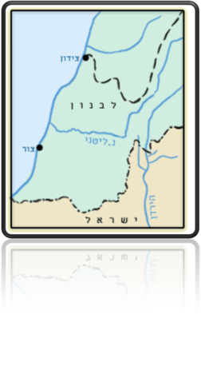
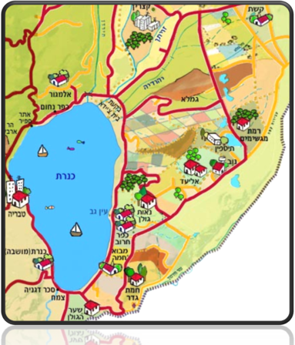
Notes:
‹#›

